Slide 1
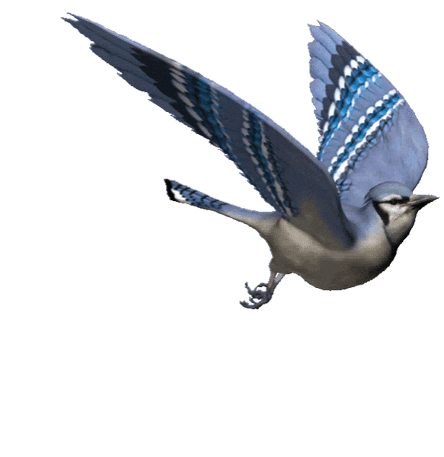
আজকের পাঠে সবাইকে স্বাগতম

Slide 2
পরিচিতি
মোঃ সাজ্জাদুর রহমান
সহকারী শিক্ষক
জালিয়ারপাড় সরকারি প্রাথমিক বিদ্যালয়,
কোম্পানীগঞ্জ,সিলেট।

Slide 3
পাঠপরিচিতি
শ্রেণিঃ তৃতীয়
বিষয়ঃ বাংলা
অধ্যায়ঃ অষ্ঠম
পাঠের শিরোনাম-কুঁজো বুড়ির গল্প।

Slide 4
চলো এবার আমরা একটি ভিডিও দেখি

Slide 5
পূর্বালোচনা
ক। বুড়ি শিয়ালকে তার কোন ইচ্ছের কথা বলল?
খ।বুড়ি কি বলে গান ধরল?
গ। শিয়াল কি বলে গান ধরল?
ঘ। বুড়ির কুকুর তিনটি এসে শিইয়ালকে কি করল?
ঙ। বুড়ির নাতনি কি জোগাড় করলেন?

Slide 6
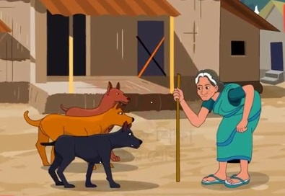
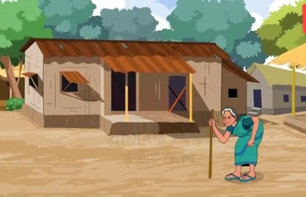
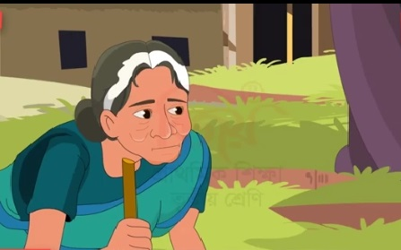
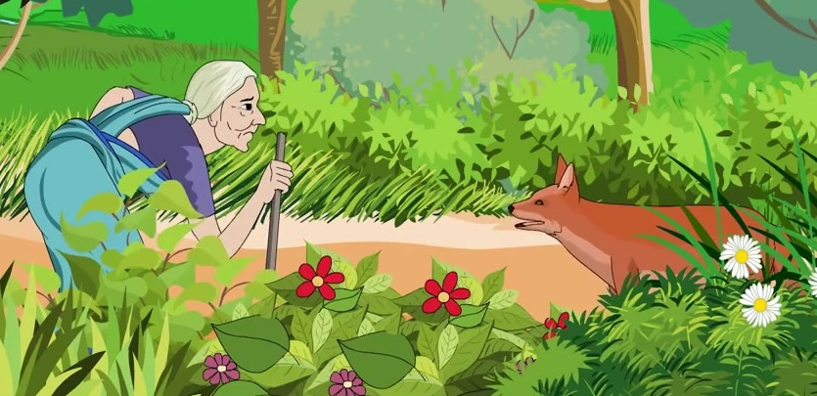
চলো আমরা ছবি দেখি

Slide 7
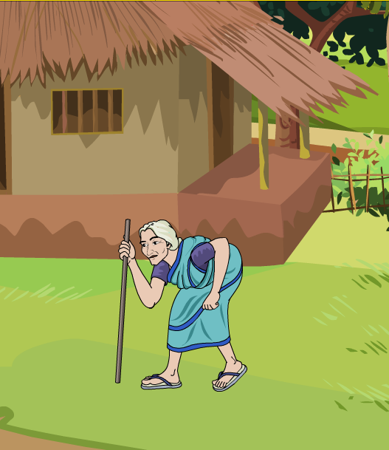
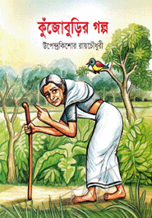
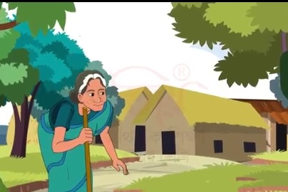
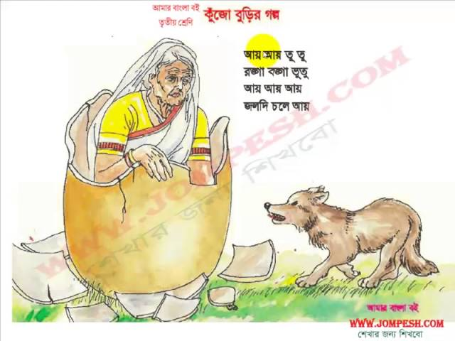
চলো আমরা আরো ছবি দেখি
ছবিগুলো দেখে তোমরা কী বুঝতে পেরেছো ?

Slide 8
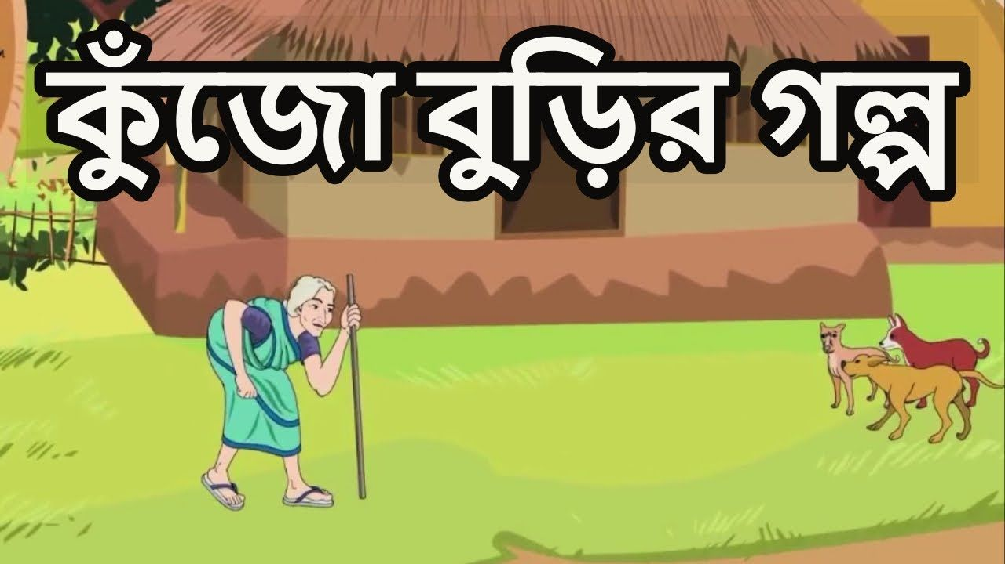
আজকের পাঠ
অধ্যায়ঃ ৮
কুঁজো বুড়ির গল্প
পিরিয়ডঃ ৪
অনুশীলনী ১ ও ২

Slide 9
শিখনফল
এই পাঠ শেষে শিক্ষার্থীরা......
শোনাঃ
১।১।১বর্ণ ও যুক্তবর্ণ সহযোগে তৈরি শব্দ শুনে স্পষ্ট ও শুদ্ধভাবে বলতে পারবে।
১।৩।৪ প্রশ্ন শুনে বুঝতে পারবে।
বলাঃ
১।১।১ যুক্তবর্ণ দিয়ে গঠিত শব্দ স্পষ্ট ও শুদ্ধভাবে বলতে পারবে।
১।৩।২ প্রশ্ন করতে ও উত্তর দিতে পারবে।
পড়াঃ
১।৩।১ যুক্তবর্ণসহযোগে তৈরি শব্দ স্পষ্ট ও শুদ্ধ উচ্চারণে পড়তে পারবে।
১।৫।১ বিভিন্ন বিরামচিহ্ন চিনে সাবলিলভাবে বাক্য ও চরণ পড়তে পারবে।
লেখাঃ
১।৪।১ যুক্তব্যঞ্জন ভেঙ্গে দেখাতে পারবে। ১।৪।২যুক্তব্যঞ্জন ব্যবহার করে শব্দ লিখতে পারবে।
১।৫।১ পাঠে ব্যবহৃত শব্দ দিয়ে নতুন নতুন বাক্য লিখতে পারবে।

Slide 10
শব্দার্থ জেনে নেই
শব্দগুলো পাঠ থেকে খুঁজে বের করি ও অর্থ বলি।
কুঁজো
যার পিঠ ফোলা ও বাঁকা
খিদে
ক্ষুধা
মুশকিল
অসুবিধা, বিপদ
এক্ষুনি
এখনি, একটুও দেরিতে নয়
তক্ষুনি
তখনি
নাস্তানাবুদ
নাজেহাল

Slide 11
যুক্তবর্ণগুলো চিনে নেই
যুক্তবর্ণগুলো ভেঙ্গে আলাদা করি ও নতুন শব্দ তৈরি করি
ক্ষ
তক্ষুনি
ক
ষ
শিক্ষক,শিক্ষার্থী,ক্ষমা
হুক্কা
ক
ক
ধাক্কা,মক্কেল
ক্ক
রঙ্গা
ঙ
গ
মঙ্গল,লাঙ্গল
ঙ্গ
ইচ্ছে
চ
ছ
সচ্ছ,তুচ্ছ,কিচ্ছা
চ্ছ
আনন্দ
ন
দ
অভিনন্দন, মন্দ
ন্দ

Slide 12
জোড়ায় কাজ
১। শব্দগুলো পাঠ থেকে খুঁজে বের করে অর্থ লিখ
কুঁজো খিদে মুশকিল এক্ষুনি তক্ষুনি নাস্তানাবুদ

Slide 13
একক কাজ
ঘরের ভিতরের শব্দগুলো খালি জায়গায় বসিয়ে বাক্য তৈরি করি।
নাস্তানাবুদ
এক্ষুনি
তক্ষুনি
মুশকিল
খিদে
ক। ফুলির খুব......................................... পেয়েছে।
খ।আমাকে................................... যেতে হবে।
গ।কুকুরগুলো শিয়ালটাকে........................ করে ছাড়লো।
ঘ। কাজটা করতে গেলে.................................... হবে।
ঙ। .......................কাজটা করে ফেললে ভালো হতো।

Slide 14
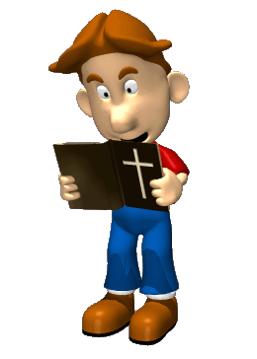
পাঠ্য বের করি
তোমার বাংলা বইয়ের ৩৪ নম্বর পৃষ্ঠা বের কর।

Slide 15
মূল্যায়ন
নিচের শব্দগুলো দিয়ে ১ টি করে বাক্য তৈরি কর ।
মুশকিল, কুঁজো, নাস্তানাবুদ,মহানন্দ, খিদে
মুশকিল
বুড়ি মহা মুশকিলে পড়ে গেল।
কুঁজো
আমার কুঁজো বুড়ির গল্পটি খুব ভালো লেগেছে।
নাস্তানাবুদ
কুকুরগুলো শিয়ালকে নাস্তানাবুদ করে ছাড়লো।
মহানন্দ
বুড়ি মহানন্দে চলল তার বাড়ির দিকে।
খিদে
আমার খুব খিদে পেয়েছে।

Slide 16
পাঠ পর্যালোচনা
আজকের পাঠ থেকে আমরা কী কী জানলাম
শব্দার্থ......
যুক্তবর্ণ......
বাক্য তৈরি ......
পাঠ সংশ্লিষ্ট প্রশ্নের......

Slide 17
বাড়ির কাজ
কুঁজো বুড়ির গল্পটি তোমার কাছে কেমন লেগেছে? নিজের মতো করে পাঁচটি বাক্যে লিখ।

Slide 18
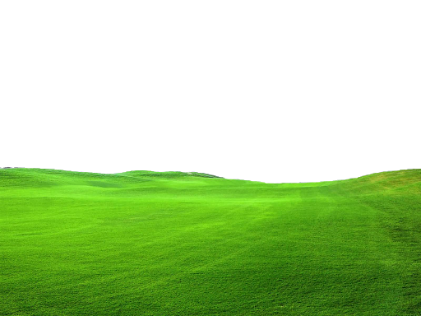
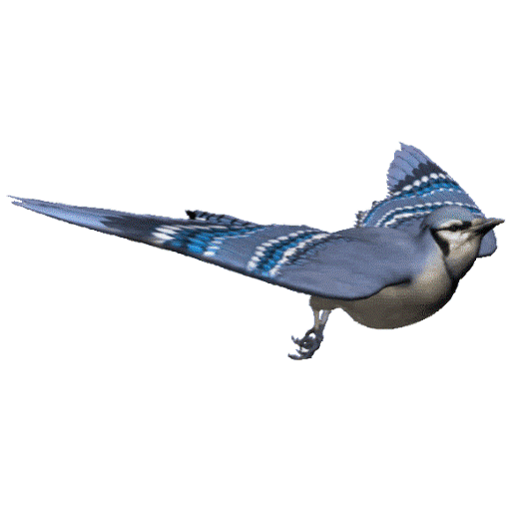
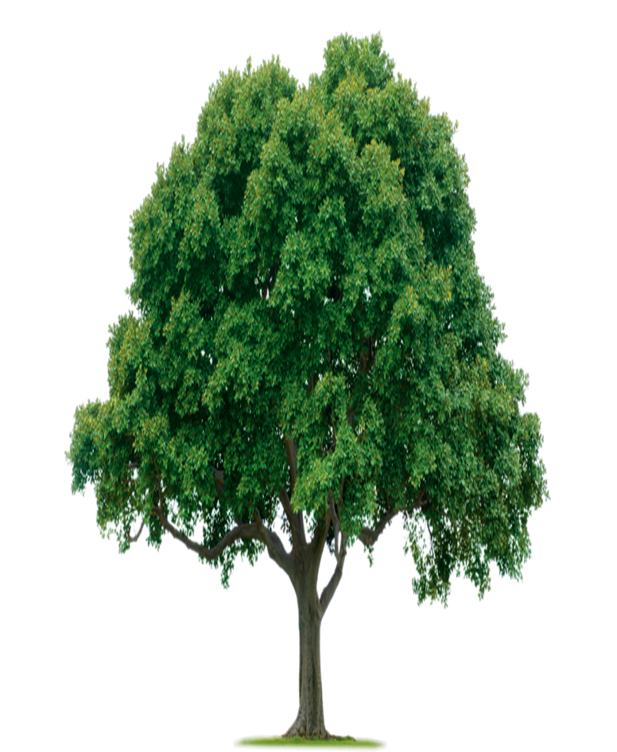
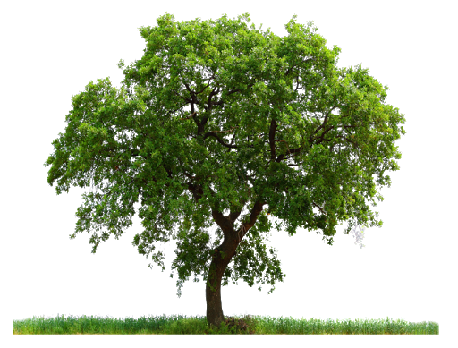
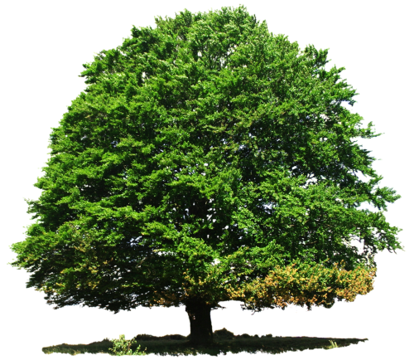
ধন্যবাদ তোমাদের সবাইকে

